Slide 1
Java for Automation

Slide 2
Объектно-ориентированное программирование - это методология программирования, основанная на представлении программы в виде совокупности объектов, каждый из которых является экземпляром определенного класса, а классы образуют иерархию наследования.
ООП

Slide 3

ООП - Парадигмы

Slide 4
Абстрагирование
Наследование
Инкапсуляция
Полиморфизм
ООП - Парадигмы

Slide 5
Абстракция выделяет существенные характеристики некоторого объекта, отличающие его от всех других видов объектов и, таким образом, четко описывает его концептуальные границы с точки зрения наблюдателя.
ООП - Абстрагирование

Slide 6
Инкапсуляция — это процесс разделения элементов абстракции, определяющих ее структуру и поведение; инкапсуляция предназначена для изоляции контрактных обязательств абстракции от их реализации.
ООП - Инкапсуляция

Slide 7

ООП - Инкапсуляция

Slide 8
Наследование означает такое отношение между классами, когда один класс заимствует структуру или поведение одного или нескольких других классов (одиночное и множественное наследование соответственно). Иначе говоря, наследование создает иерархию абстракций, в которой подклассы заимствуют свойства одного или нескольких суперклассов.Обычно подкласс наращивает или переопределяет существующую структуру и поведение суперкласса.
ООП - Наследование

Slide 9
Полиморфи́зм — возможность объектов с одинаковой спецификацией иметь различную реализацию.
Язык программирования поддерживает полиморфизм, если классы с одинаковой спецификацией могут иметь различную реализацию — например, реализация класса может быть изменена в процессе наследования
ООП - Полиморфизм

Slide 10
Объект обладает состоянием, поведением и идентичностью; структура и поведение схожих объектов определяет общий для них класс; термины "экземпляр класса" и "объект" взаимозаменяемы
Объекты

Slide 11
Объект обозначает конкретную сущность, определенную во времени и в пространстве, класс определяет лишь абстракцию существенного в объекте
Класс - это некое множество объектов, имеющих общую структуру и общее поведение
Классы

Slide 12
Интерфейсы определяют некоторый функционал, не имеющий конкретной реализации, который затем реализуют классы, применяющие эти интерфейсы. И один класс может применить множество интерфейсов.
Абстрактный класс vs Интерфейс

Slide 13
У класса-потомка может быть только один абстрактный класс-родитель, а вот интерфейсов класс может применять (имплементировать) сколько угодно.
Интерфейс описывает только поведение (методы) объекта, а вот состояний (полей) у него нет (кроме public static final), в то время как у абстрактного класса они могут быть.
Абстрактные классы используются, когда есть отношение "is-a", то есть класс-наследник расширяет базовый абстрактный класс, а интерфейсы могут быть реализованы разными классами, вовсе не связанными друг с другом.
Абстрактный класс vs Интерфейс

Slide 14
final – модификатор позволяющий запретить дальнейшее изменение объекта. Данный модификатор можно применять к классу, полям или методам.
В случаее применения модификатора к классу, мы запрещаем дальнейшее наследование от этого класса.
В случаее применения к переменной или полю класса, мы делаем его неизменяемым. В этом случае должно быть начальное значение.
В случаее применения к методу класса, мы запрещаем его преопределение в классах наследниках
Ключевые слова

Slide 15
static – модификатор позволяющий сделать часть кода независимой от объекта. Данный модификатор можно применять к переменным, методам, блокам кода и вложенным классам.
Ключевые слова

Slide 16
Java Collection — иерархия интерфейсов и их реализаций, которая является частью JDK и позволяет разработчику пользоваться большим количесвом структур данных из «коробки».
Коллекции

Slide 17
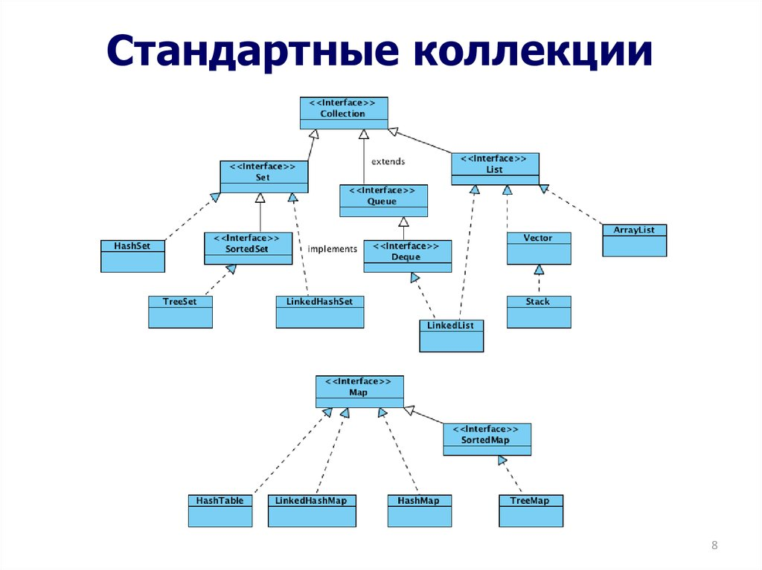
Коллекции

Slide 18
Реализации интерфейса List представляют собой упорядоченные коллекции. Кроме того, разработчику предоставляется возможность доступа к элементам коллекции по индексу и по значению
ArrayList — реализация динамического массива объектов. Позволяет хранить любые данные, включая null в качестве элемента. Данную реализацию следует применять, если в процессе работы с коллекцией предплагается частое обращение к элементам по индексу.
LinkedList — ещё одина реализация List. Позволяет хранить любые данные, включая null. Особенностью реализации данной коллекции является то, что в её основе лежит двунаправленный связный список (каждый элемент имеет ссылку на предыдущий и следующий).
Коллекции

Slide 19
Интерфейс Set представляет собой неупорядоченную коллекцию, которая не может содержать дублирующиеся данные. Является программной моделью математического понятия «множество».
HashSet — реализация интерфейса Set, базирующаяся на HashMap. Внутри использует объект HashMap для хранения данных.
LinkedHashSet — отличается от HashSet только тем, что в основе лежит LinkedHashMap вместо HashSet. Благодаря этому отличию порядок элементов при обходе коллекции является идентичным порядку добавления элементов.
Коллекции

Slide 20
Интерфейс Map предоставляет разработчику базовые методы для работы с данными вида «ключ — значение».
HashMap — данная коллекция не является упорядоченной: порядок хранения элементов зависит от хэш-функции. Добавление элемента выполняется за константное время O(1), но время удаления, получения зависит от распределения хэш-функции. В идеале является константным, но может быть и линейным O(n).
LinkedHashMap — это упорядоченная реализация хэш-таблицы. Здесь, в отличии от HashMap, порядок итерирования равен порядку добавления элементов. Данная особенность достигается благодаря двунаправленным связям между элементами (аналогично LinkedList). Но это преимущество имеет также и недостаток — увеличение памяти, которое занимет коллекция.
Коллекции - интерфейс Map

